Slide 1
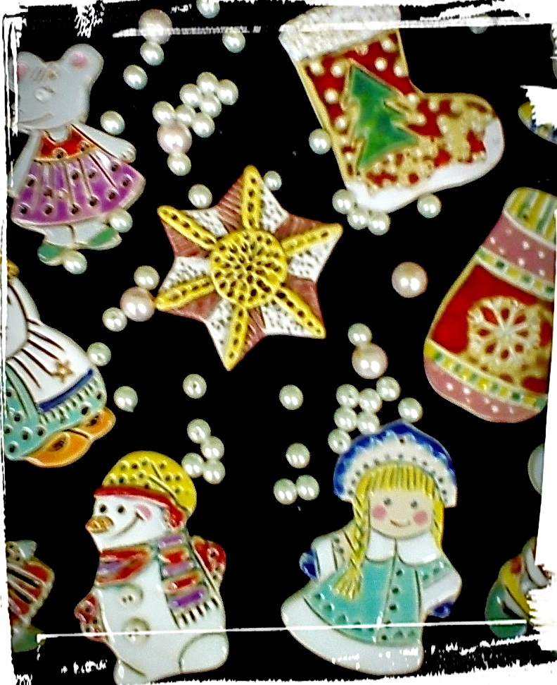
Методическая разработка «Керамический сувенир из пласта» Вознесенской Инны Владимировны

Slide 2
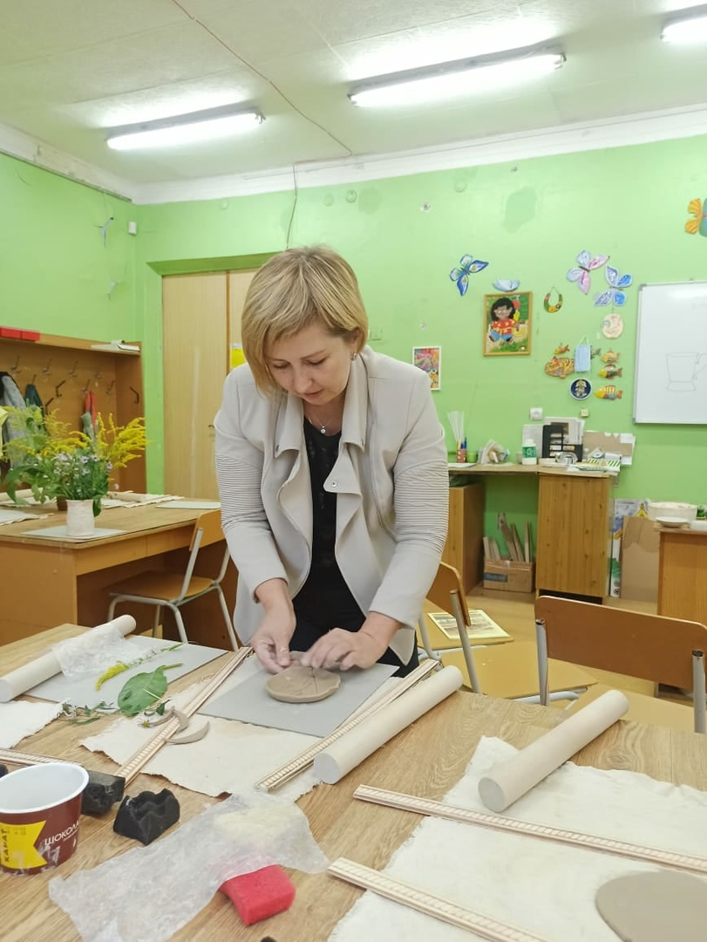
Структура мастер-класса:
Теоретический блок
Представляется педагогический опыт руководителя мастер-
класса по определённому направлению деятельности.
Демонстрационный блок.
Показ авторской идеи. Выставка образцов.
Практический блок
Участники в рабочих группах разрабатывают заданную тему
(рисуют эскиз) и осваивают опыт.
Презентационный блок
Участники представляют, обсуждают и корректируют резуль-
таты работы.

Slide 3
Сувенир – подарок на память или вещь, связанная с воспоминаниями, небольшое художественное изделие.
Для изготовления сувенира из глины очень подходит способ лепки из глиняного пласта. Именно этот способ помогает более полно раскрыть природные свойства и пластическую сущность материала, предоставляя при
этом возможности свободной импровизации, полёта мысли и фантазии исполнителям.

Slide 4
Работа с глиной строится в несколько этапов:
1. Создание эскиза.
2. Выбор глины. При работе над маленькими и средними изделиями для лепки можно использовать любые сорта глин средней жирности. Для выполнения больших работ лучше брать шамотную массу.
3.Подготовка глиняной массы. Тщательная проминка позволит удалить из неё пузырьки воздуха, способные взорвать изделие во время обжига. Глина не должна быть очень мягкой или жёсткой.
4. Заготовка пласта или нескольких пластов. Раскатывают глину на ткани. Инструмент для раскатывания – обычная скалка. Очень важно, чтобы пласт имел равномерную толщину. Для этого используют две деревянные рейки. Между ними располагают глину и раскатывают скалкой.
5. Выкройка деталей. Из плотной бумаги вырезаем шаблон и разместив его на пласте аккуратно вырезаем зубочисткой или шилом, держа инструмент под прямым углом. Более сложные по форме требуют предварительной намётки.
6. Склеивание деталей. Склеивание всех частей и приклеивание деталей необходимо производить густым шликером. Предварительно на место приклеивания лучше нанести стеком насечки.
7. Сушка и замывка.
8. Обжиг.
9. Роспись.
10. Обжиг.

Slide 5
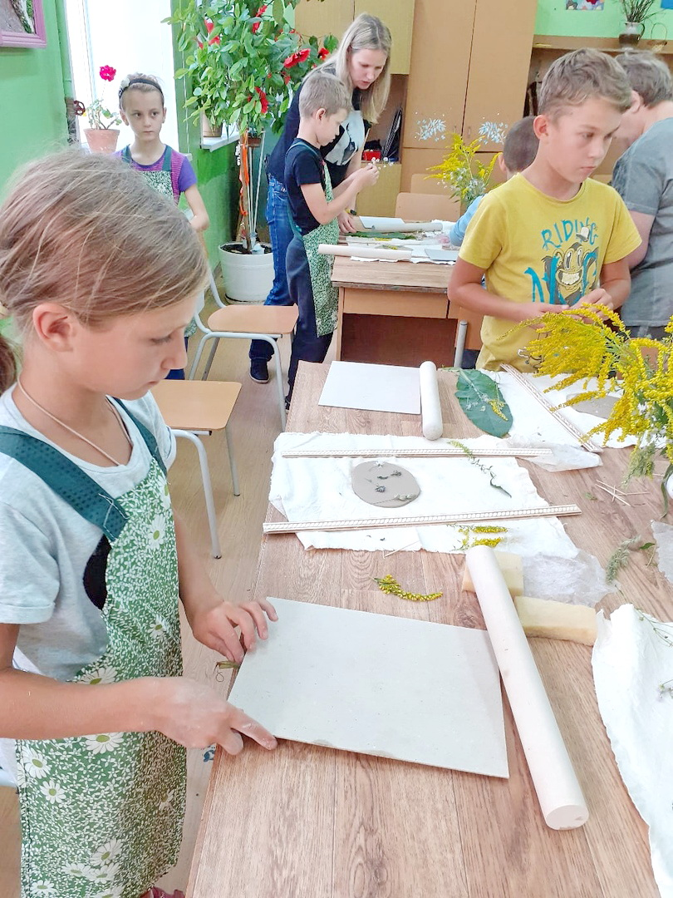
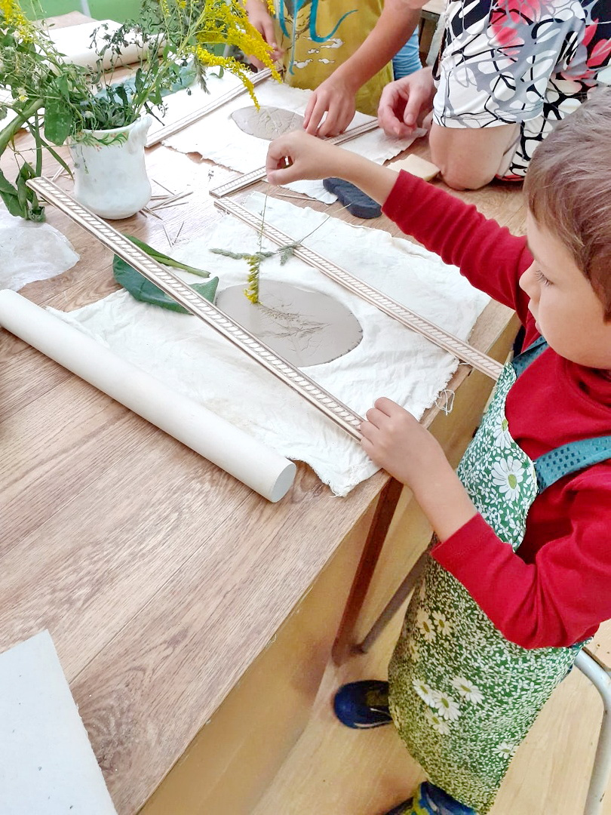

Slide 6
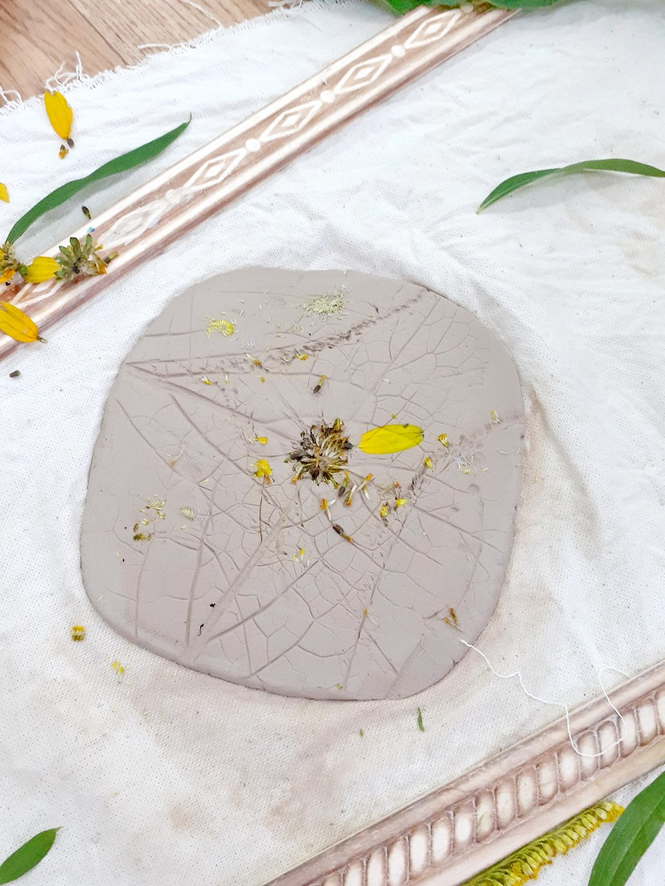
Организация рабочего места:
На ровную поверхность стола располагаем кусок плотной
ткани (двунитка).
В центре размещаем комок глины.
По обе стороны от глины на расстоянии 4см раскладываем
направляющие (деревянные рейки).
Скалку кладём или сверху или справа.
На центре стола баночка с водой, губка, стеки. Если предпо-
лагается что-то склеивать, то ещё и шликер.

Slide 7
Самое простое что можно сделать из пласта это аксессуары для украшения : брошки, значки, ёлочные игрушки, кулоны, подвески. Размер от 4 до 8 см, так как глина тяжёлый материал.

Slide 8
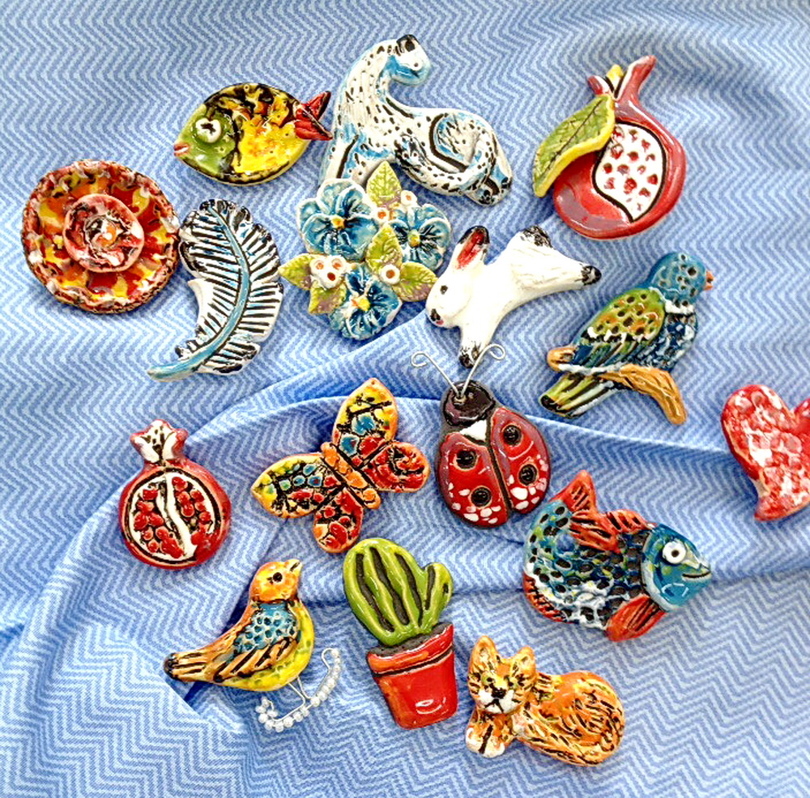
Броши
Способ лепки и декорирования:
Начинаем работу с эскиза и поиска идеи.
На листе можно нарисовать несколько ва-
риантов и выбрать лучший. По эскизу на
плотной бумаге рисуем шаблон броши.
Раскатываем пласт, по шаблону вырезаем
заготовку из глины и слегка подсушиваем.
зубочисткой, держа в горизонтальном по-
ложении, прорисовываем детали.
Кроме линий на броши можно отдельные
детали сделать объёмными как способом
налепа, так и способом прорисовки шли-
кером.
Роспись ангобом по сырой глине и глазу-
рью после утильного обжига. Чтобы фи-
гурка превратилась в брошь, с обратной
стороны нужно приклеить булавку на
эбоксидный клей.

Slide 9
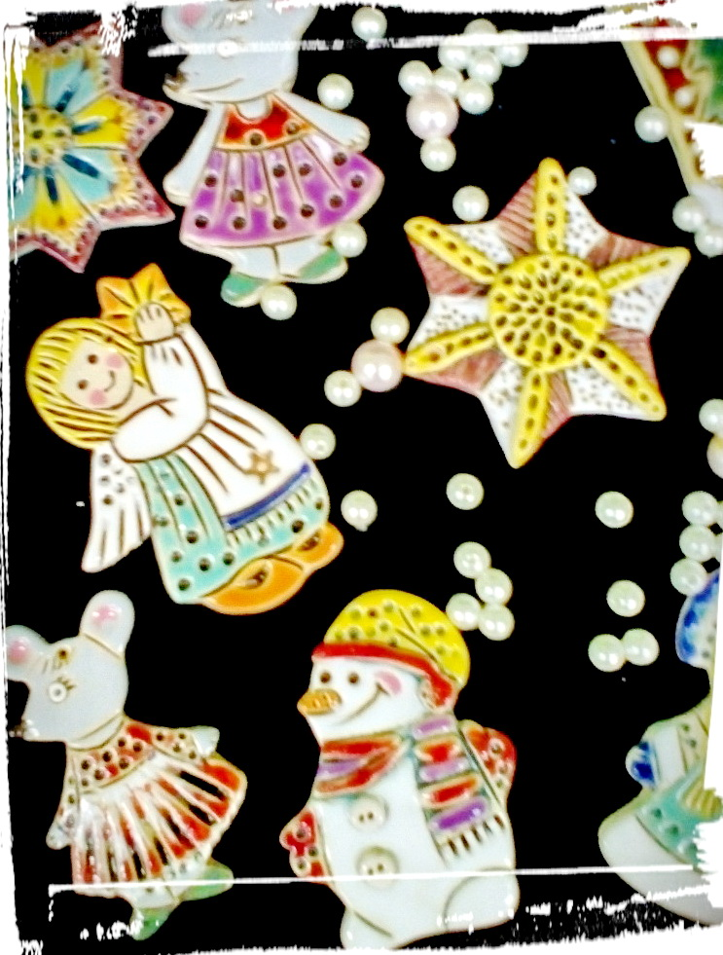
Новогодняя тематика:
По такой же схеме как и брошь, только чуть большего размера, можно сделать и ёлочные украшения. Разница лишь в том, что с обратной стороны не будет булавки.
У ёлочной игрушки надо будет сделать отверстие сверху в незаметном месте для подвеса.
Роспись игрушек в технике фроттаж (техника затирки).
Суть техники заключается в затирке краски в углубления на рельефной поверхности. Выполнять фроттаж можно пигментом, глазурью или ангобом, но только по утильному( прошедшему первый обжиг) изделию.
Если такую же заготовку приклеить шликером к пласту под углом 90 градусов, то получиться подсвечник. Иначе говоря, конструируя из пластов мы можем получить всё новые и новые формы изделий.

Slide 10
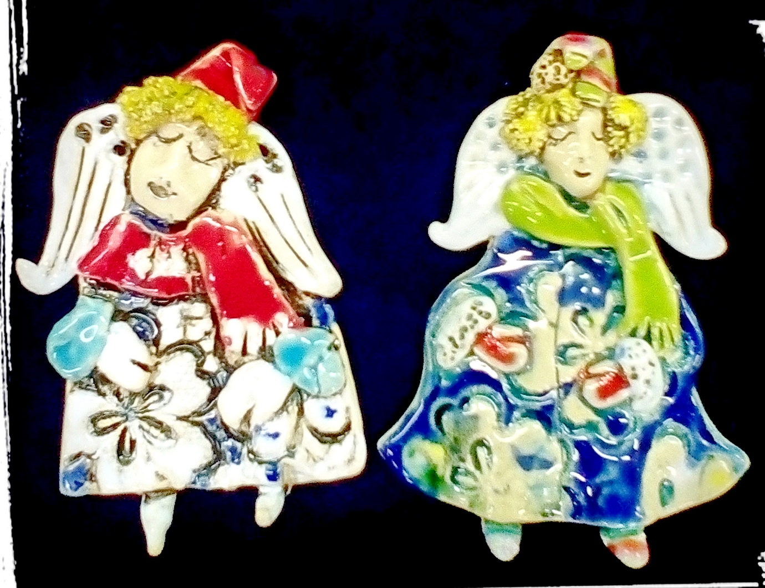
Ангелочки

Slide 11
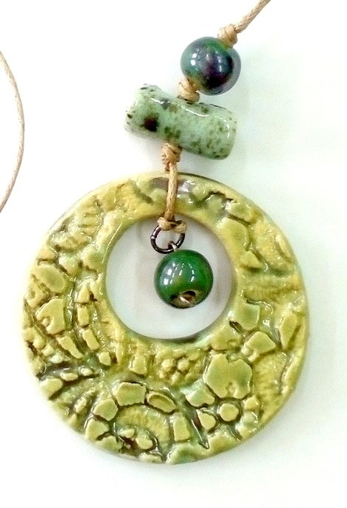
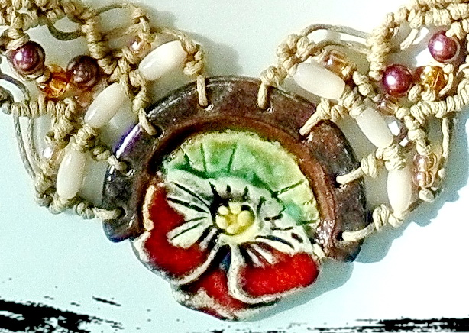
Подвески и кулоны

Slide 12
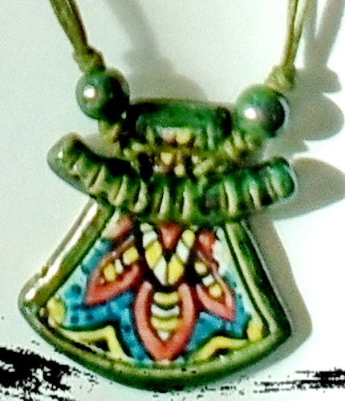
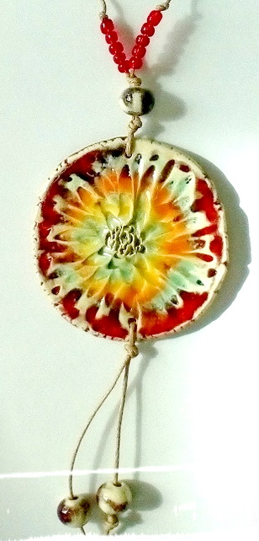
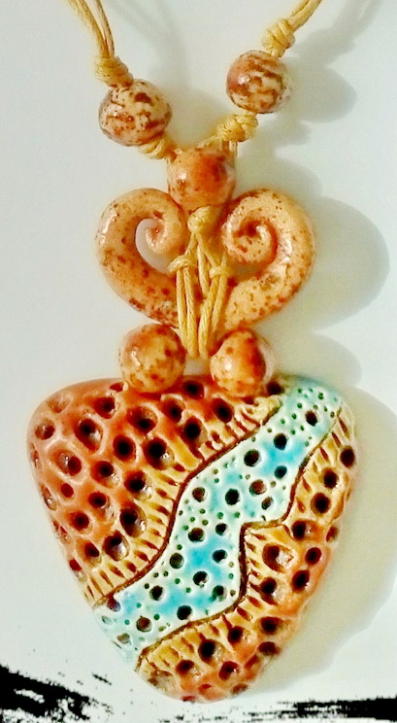

Slide 13
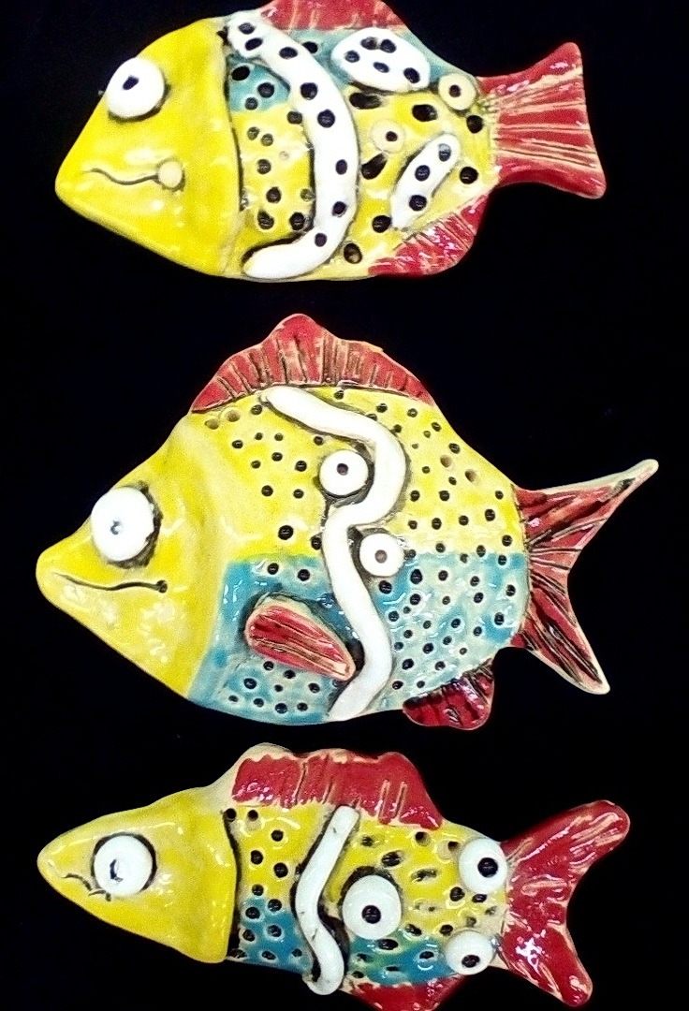
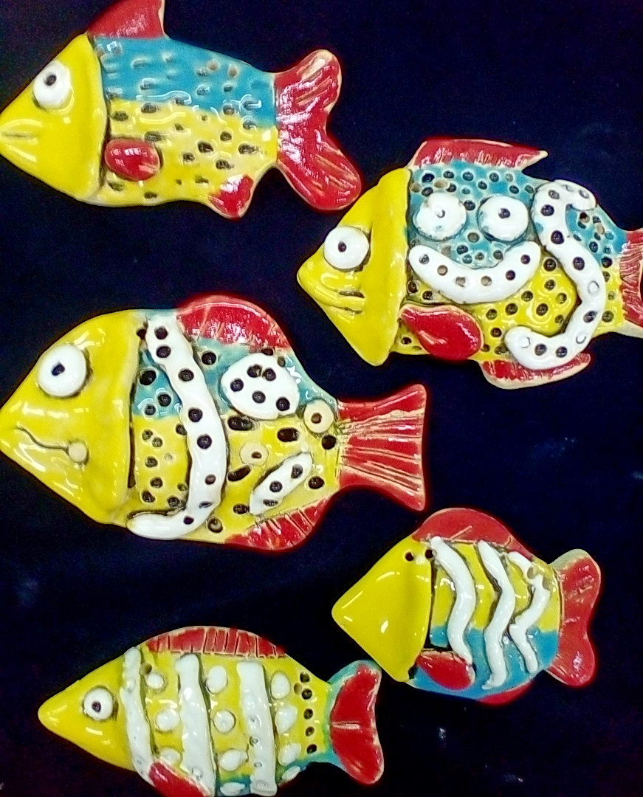
РЫБЫ

Slide 14
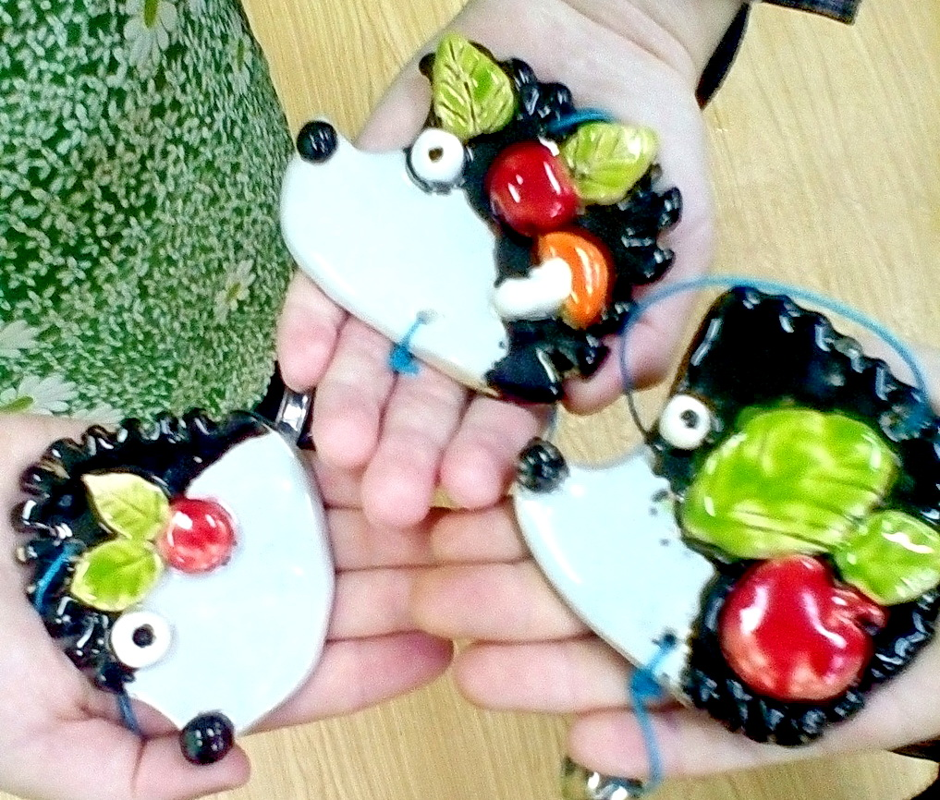
ЁЖИКИ
Вот такие замечательные подвесы с колокольчиком из пласта получились у ребят 4 класса.

Slide 15
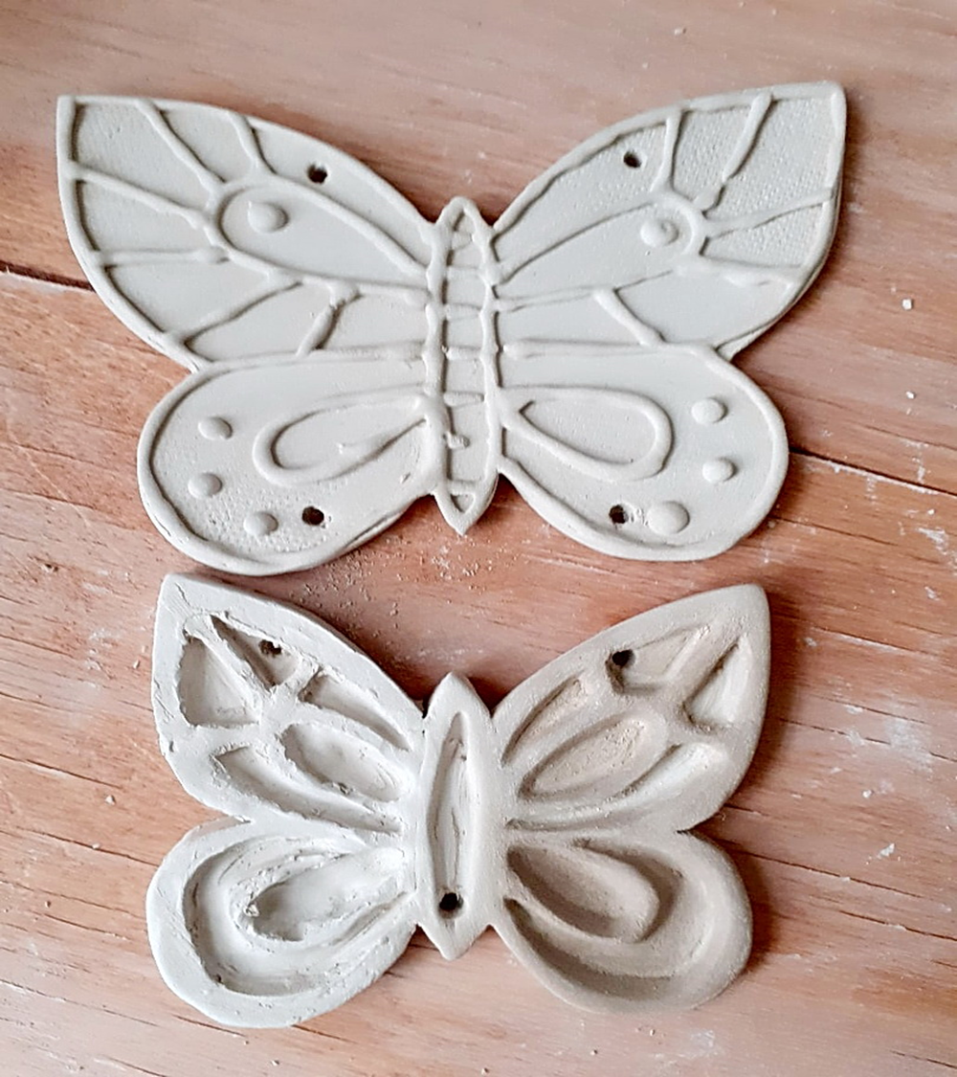
От малых форм постепенно можно переходить к более крупным и сложным. Это такие как элементы панно, тарелки, чашки, скульптура.
Пласт можно сворачивать в цилиндр, конус, загибать края…
Главное фантазия и пространственное воображение.

Slide 16
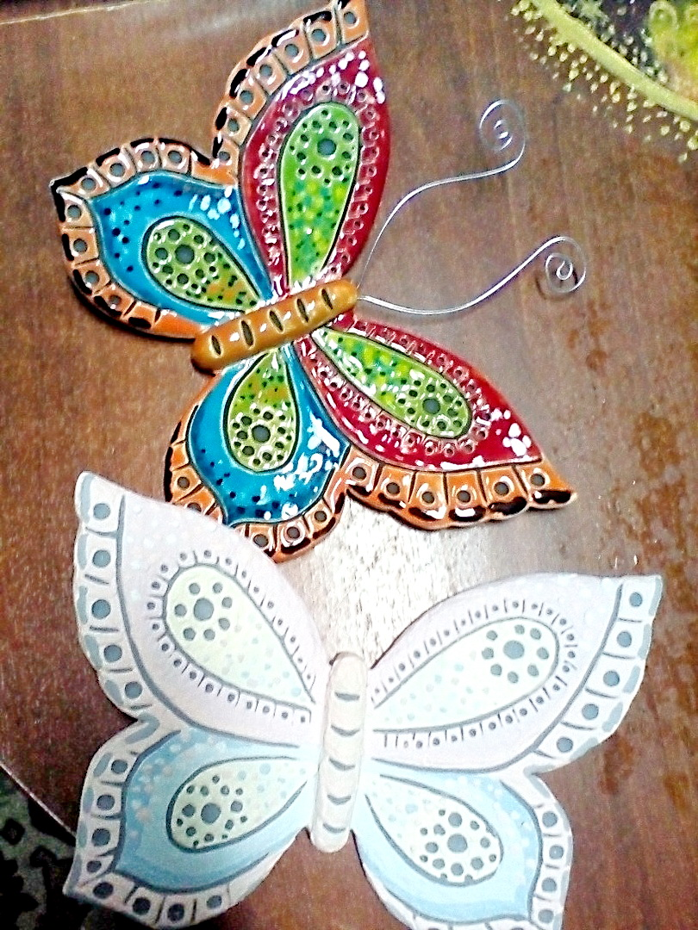
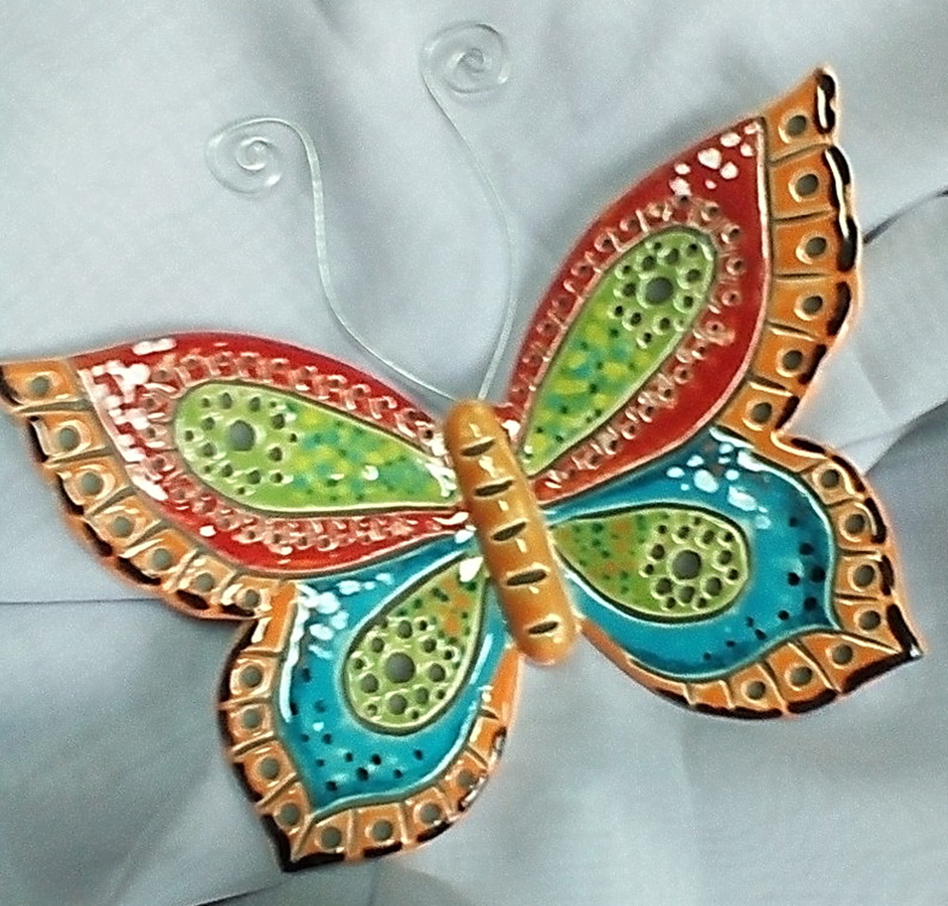

Slide 17
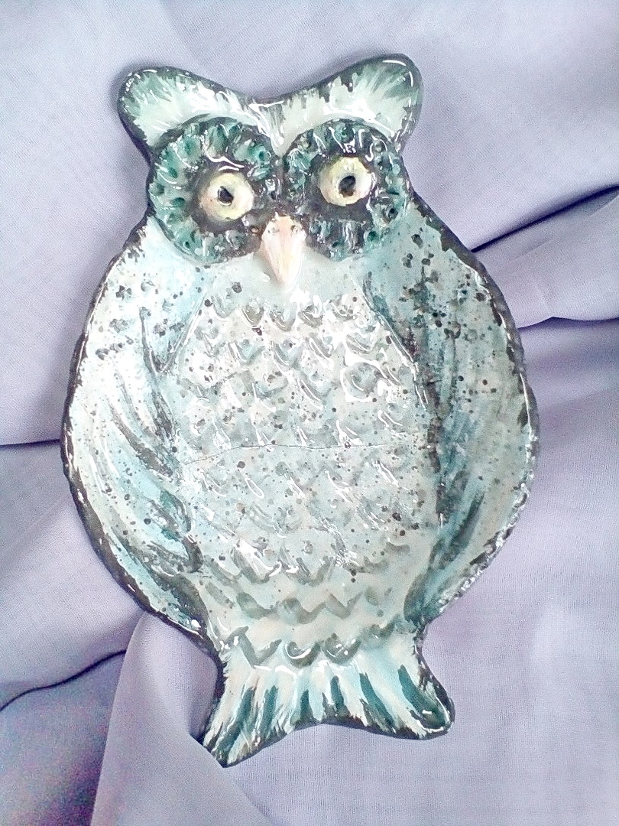
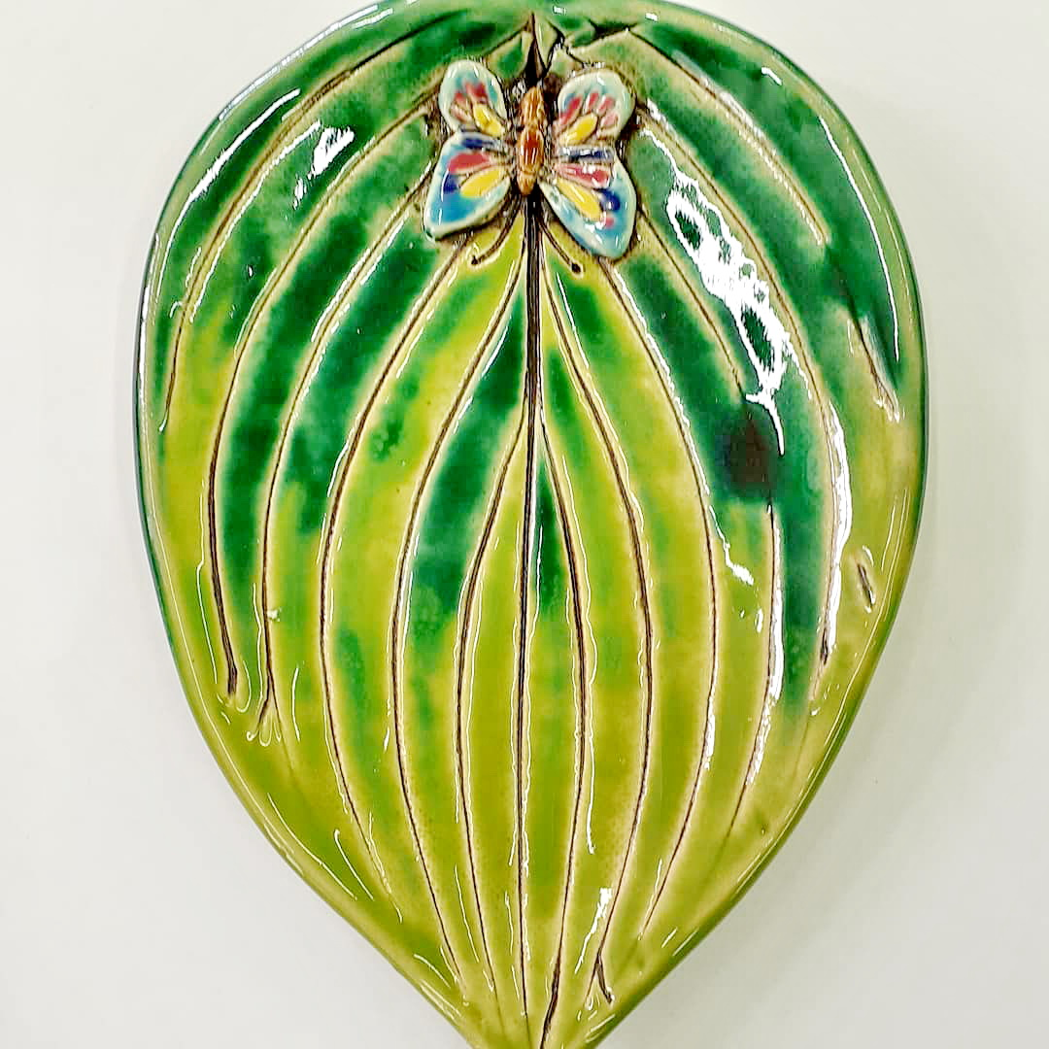

Slide 18
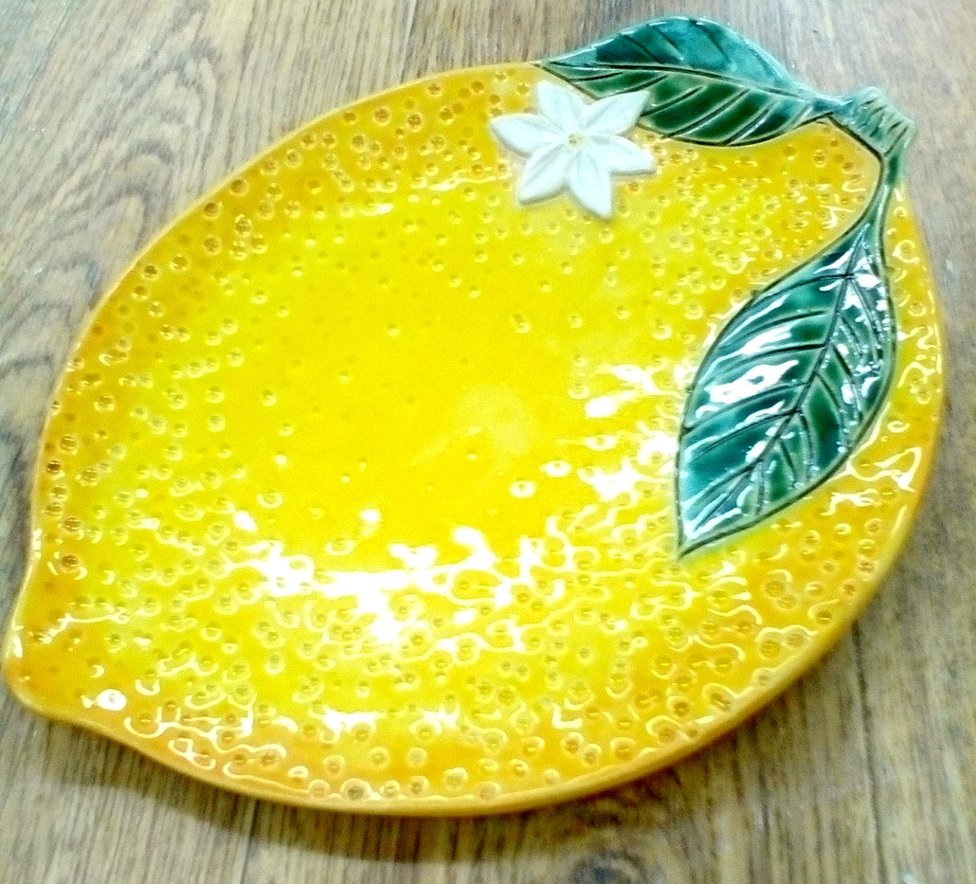
Тарелочка-лимон из пласта.
Рисунок цедры, листиков выполнен в технике тиснение. Цветочек
из простых форм (жгут, капелька) приклеен с помощью шликера и насечек.
Роспись в технике фроттаж и градиент.

Slide 19
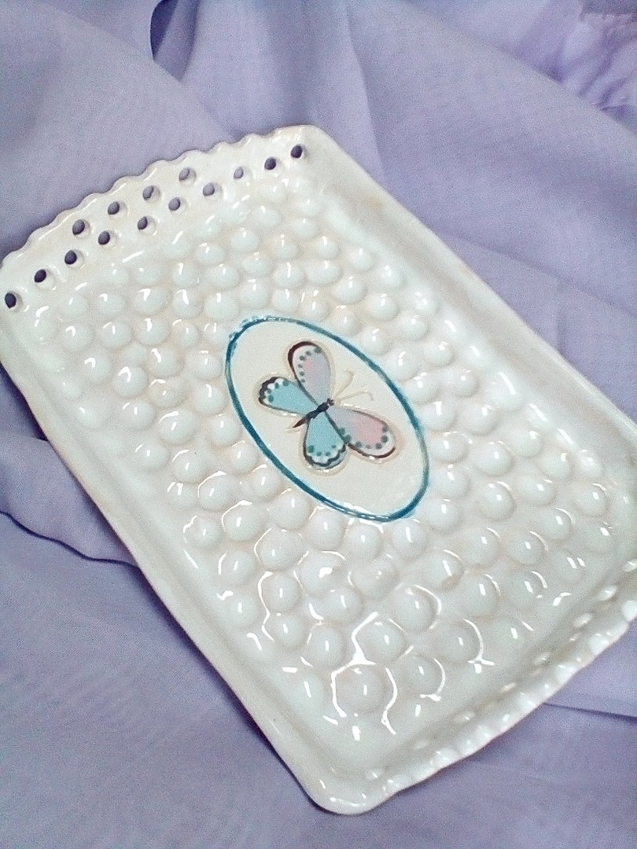
Поднос.
Лепка: из пласта способом формования.
Рисунок: тиснение, процарапывание, резьба.
Роспись: ангоб, глазурь.

Slide 20
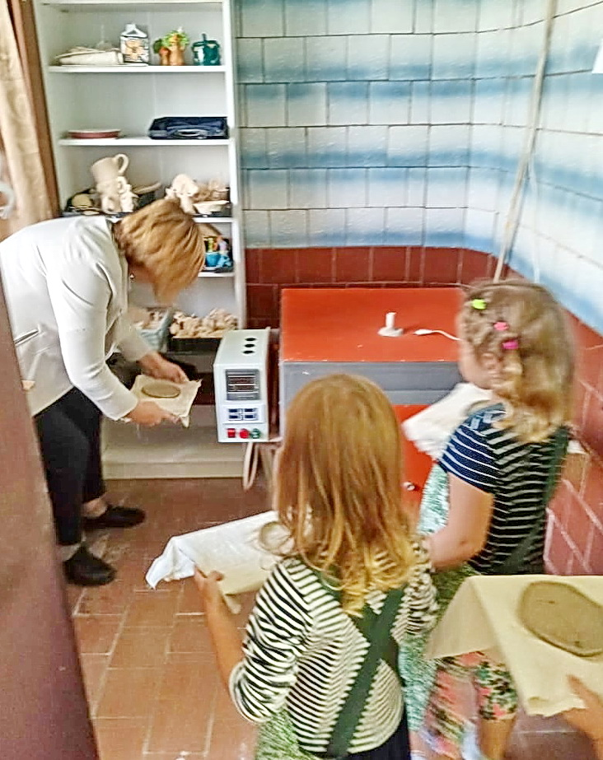
Самые сложные и непредсказуемые этапы творческого процесса
это сушка и обжиг.
Первые несколько дней изделия сохнут под плёнкой, чтобы не было деформации при усадке.
Далее досыхают на стеллаже. После сушки необходимо работы замыть влажной ( но не мокрой) губкой, стереть следы от пальцев, неровности, застывший шликер.
Первый обжиг утильный при 980 градусах, продолжительность от 4 до 10 часов. Второй обжиг политой при 1040-1100 градусах, продолжительность та же.
Несмотря на всю сложность и непредсказуемость, ребята очень увлекаются и добившись результата приобретают очень много важных навыков.

